Slide 1
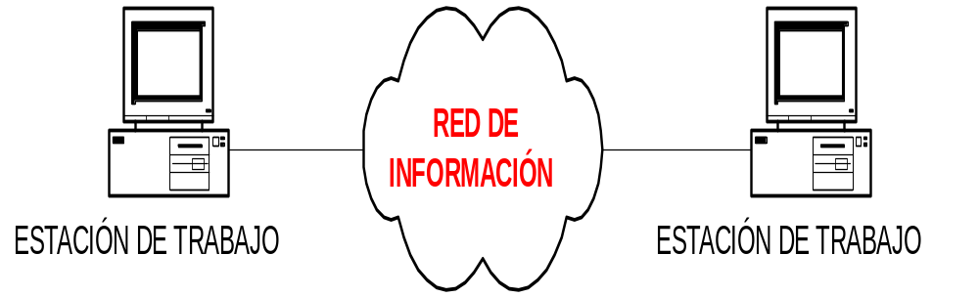
REDES DE INFORMACIÓN
LAN DE ACCESO DETERMINÍSTICO
Ingeniero ALEJANDRO ECHAZÚ
Ingeniero DIEGO ARES
aechazu@cnaus.com http://ale.cnaus.com

Slide 2
TOKEN PASSING
(PASO DE TESTIGO)
REDES QUE USAN ESTE PROTOCOLO DE MAC:
TOKEN BUS (IEEE 802.4)
TOKEN RING (IEEE 802.5)
FDDI (IEEE 802.8)
CDDI
NO SE PRODUCEN COLISIONES.
USO DEL TESTIGO DE CONTROL (TRAMA PEQUEÑA) QUE CIRCULA CUANDO TODAS LAS ESTACIONES ESTÁN LIBRES.
SE PASA DE UN DTE A OTRO DTE SEGÚN REGLAS.
SOLO SE PUEDE TX TRAMA SI SE TIENE EL TESTIGO.
LUEGO DE TX TRAMA SE LIBERA EL TESTIGO PARA QUE OTRO DTE TENGA ACCESO.
SE LE PUEDE ASOCIAR UNA PRIORIDAD AL TESTIGO PARA TX PRIMERO DETERMINADAS TRAMAS.
ANILLO: ACCESO SECUENCIAL
BUS: ACCESO POR DIFUSIÓN

Slide 3
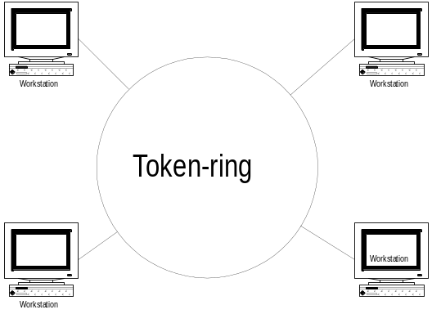
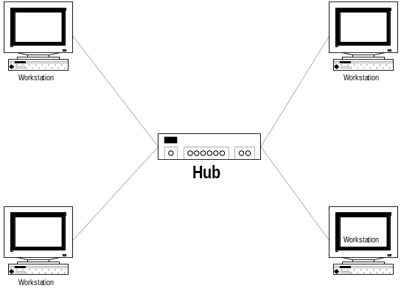
TOKEN RING
ANILLO CON TESTIGO
ANILLO DIRECTAMENTE
CONCENTRADOR
DTE ESPERA TESTIGO PARA TRANSMITIR UNA TRAMA.
CADA DTE REPITE LA TRAMA. EL DESTINATARIO TAMBIEN PERO QUEDA CON UNA COPIA E INDICA LA RECEPCIÓN A TRAVÉS DE BITS DE RESPUESTA.
CUANDO EL DTE ORIGEN RECIBE LA TRAMA QUE CIRCULÓ POR TODO EL ANILLO, LA SACA.
LIBERACIÓN DE LOS TESTIGOS POR LOS DTE (VARIANTES)
ANILLO LENTO (4 MBPS): NO LIBERA HASTA QUE RECIBE LOS BITS DE RESPUESTA.
ANILLO DE ALTA VELOCIDAD (16 MBPS): CUANDO TRANSMITE EL ÚLTIMO BIT DE LA TRAMA (LIBERACIÓN TEMPRANA).

Slide 4
TOKEN RING
EMPLEO DE PAR TRENZADO STP NORMALMENTE
VELOCIDADES TÍPICAS: 4 / 16 MBPS
FORMATOS:
TESTIGO
1 1 1
OCTETOS
SD AC ED
COBERTURA DEL FCS (DETECCIÓN DE ERRORES)
TRAMA
1 1 1 2/6 2/6 < 5000 4 1 1
SD AC FC DA SA INFO FCS ED FS
SD: DELIMITADOR INICIAL
ED: DELIMITADOR FINAL
AC: CONTROL DE ACCESO (PRIORIDAD, TESTIGO Y MONITOR)
FC: CONTROL DE TRAMA (TIPO DE TRAMA Y CONTROL)
SA/DA: DIR ORIGEN Y DESTINO
FS: ESTADO DE TRAMA (DETERMINAR EXISTENCIA, OFF, NO COPIA O COPIA)

Slide 5
TOKEN RING
GESTIÓN DEL ANILLO
INCLUYE FUNCIONES PARA EL ESTABLECIMIENTO Y EL FUNCIONAMIENTO CORRECTO DEL ANILLO.
MONITOR EN ESPERA: CONTROLA EL FUNCIONAMIENTO SUPERVISANDO TESTIGOS Y TRAMAS QUE TX EL MONITOR ACTIVO.
MONITOR ACTIVO: SOLO HAY UNO EN EL ANILLO. TX TRAMAS DE CONTROL, PURGADO Y TESTIGO. ASEGURA UN TIEMPO DE LATENCIA MÍNIMO EN EL ANILLO.
Tipo de tramas | Función
Prueba de dirección duplicada | Uso en la iniciación para comprobar que ninguna estación del anillo está usando la dirección del que ingresa
Monitor en espera presente | Uso en la iniciación para que una estación pueda determinar la dirección de su vecino de flujo arriba en el anillo
Monitor activo presente | Las trasmite el monitor activo vigente a intervalos regulares y cada estación controla su paso
Baliza | Uso cuando ocurre un fallo en el anillo. Informa la suspensión del protocolo. La estación que informa se llama baliza.

Slide 6

TOKEN BUS
BUS CON TESTIGO
1 2 3 4 5 6 7
SE ESTABLECE UN ANILLO LÓGICO ENTRE LOS DTE (por ejemplo: 1, 2, 3, 5 y 6)
EL TESTIGO SE PASA A TRAVÉS DEL BUS POR EL ANILLO LÓGICO.
TODOS RECIBEN LAS TRAMAS.
DTE ESPERA TESTIGO PARA TRANSMITIR UNA TRAMA.
EL DTE TX TODAS LAS TRAMAS Y PASA EL TESTIGO AL SUCESOR. SI RX UNA TRAMA SUPONE QUE TODO ESTÁ BIEN. CASO CONTRARIO TIENE QUE ADOPTAR ACCIONES CORRECTIVAS.

Slide 7
TOKEN BUS
BUS CON TESTIGO
MANEJO DE PRIORIDADES. 4 NIVELES (0, 2, 4 y 6).
USO DE CRONÓMETROS DE RETENCIÓN DE TESTIGO Y DE RETENCIÓN DE TESTIGO DE ALTA PRIORIDAD.
CADA DTE MANTIENE UN CRONÓMETRO QUE INDICA EL TIEMPO TRANSCURRIDO DESDE LA ÚLTIMA VEZ QUE RECIBIÓ EL TESTIGO.
RESOLUCIÓN DE LA CONTENCIÓN CUANDO MÁS DE UNA SOLICITA EL TESTIGO. SE EJECUTA UN ALGORITMO DE ARBITRAJE. SE USAN DOS BITS PARA ESPECIFICAR ALEATORIAMENTE 0, 1, 2 o 3 TIEMPOS DE RANURA.

Slide 8
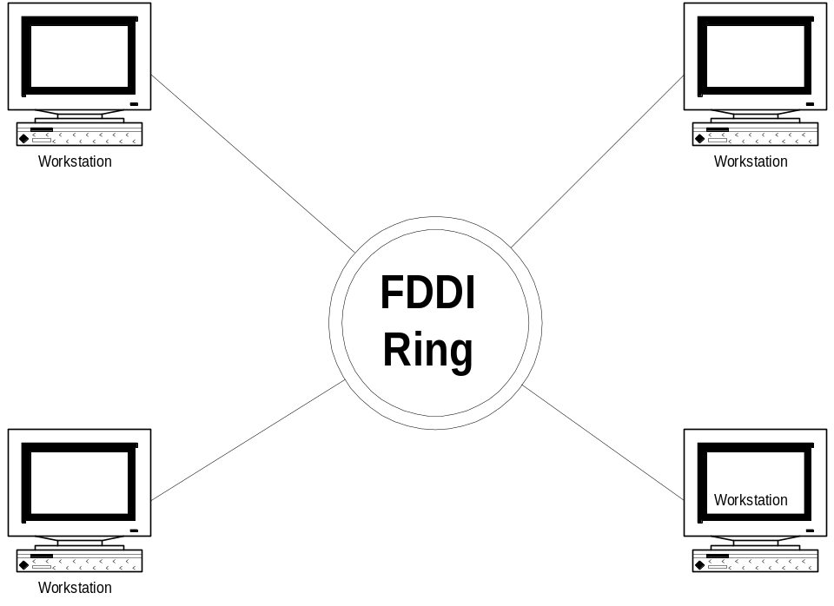
LAN DE ALTA VELOCIDAD
FDDI (INTERFAZ DE DATOS DISTRIBUIDOS POR FO)
BASE = TOPOLOGÍA ANILLO
VELOCIDAD DE 100 MBPS
USO DE DOBLE ANILLO
LONG TOTAL = 100 KM
CANT ESTACIONES = 500
MAC = TESTIGO
PUEDE PASAR TRÁFICO SENSIBLE AL RETARDO (VOZ DIGITALIZADA)

Slide 9
LAN DE ALTA VELOCIDAD
CDDI (INTERFAZ DE DATOS DISTRIBUIDA EN COBRE)
EMPLEO DE COBRE
MENORES DISTANCIAS QUE FDDI

Slide 10
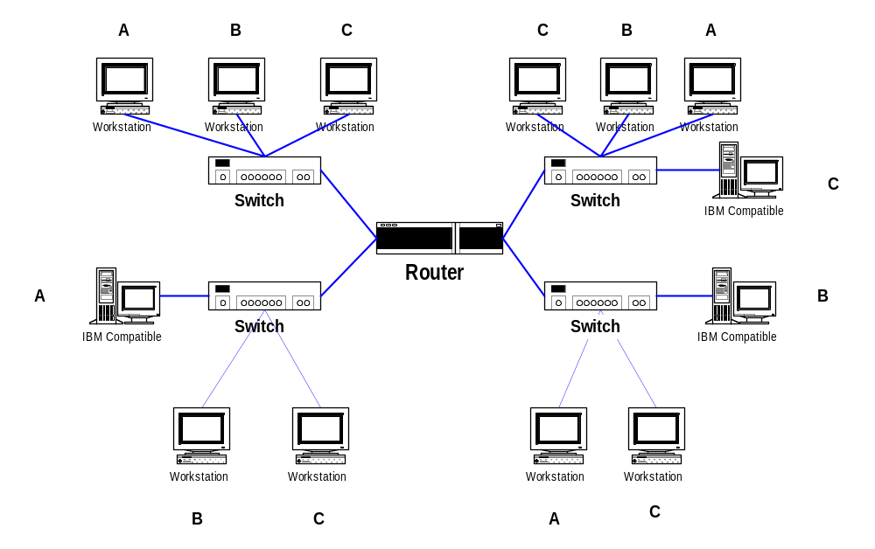
VLAN (LAN VIRTUAL)
ES UN COLECCIÓN LÓGICA DE ESTACIONES QUE TIENE UN MISMO DOMINIO DE BROADCAST.
DISTINTAS FORMAS DEFINIR LAS VLAN. POR PUERTOS, POR DIR MAC, POR TIPO DE PROTOCOLO O POR DIR IP.
4 LAN FÍSICAS, 3 LAN VIRTUALES

